Slide 1
الخِدْمات الحكومية

Slide 2
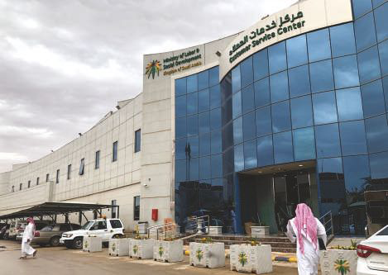
الوحدة الثامنة
الدراسات الاجتماعية والمواطنة
الخِدْمات الحكومية
8
مركز خدمة العملاء - وزارة العمل والتنمية الاجتماعية
الخِدْمات الحكومية:
أ
هي الأعمال التي تقوم بها الدولة من خلال مؤسَّساتها لمصلحة المجتمع وأفرادِه داخل الوطن

Slide 3
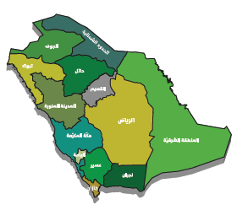
الوحدة الثامنة
الدراسات الاجتماعية والمواطنة
مؤسسات الدولة
8
مناطق المملكة العربية السعودية
نشاط 2
في أنحاء وطني المملكة العربية السعودية يرأس كلَّ إمارة منطقة أميرٌ يستقبل
المواطنين، ويستمع إلى طلباتهم واحتياجاتهم، ويتولى مسؤولية إدارة شؤون المنطقة.
مَنْ هو أمير منطقتك؟ تختلف الاجابة حسب المنطقة
الجواب
2
أمير منطقة تبوك الأمير فهد بن سلطان حفظه الله
أين يقع مقرُّ إمارة منطقتك؟
الجواب
3
تبوك

Slide 4
تجدنا في جوجل

Slide 5
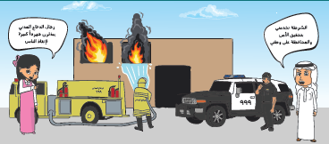
الوحدة الثامنة
الدراسات الاجتماعية والمواطنة
الخِدْمات الحكومية
8
وزارة الداخلية :
أ
وزارة الداخلية
وزارة الداخلية
مهام وزارة الداخلية

Slide 6
مهام وزارة الداخلية :
تنفيذ العقوبات المقررة
خدمة المواطنين
تحقيق
الأمن والاستقرار
ومكافحة المخدرات
منع
الجريمة
وتأمين سلامة حُجّاج بيت الله الحرام

Slide 7
من أبرز الأجهزة في وزارة الداخلية:
الشُّرْطَة:
القوات الخاصة لأمن الطرق:
1
2
تتولى المحافظة على سامة الناس في الطرق بين المناطق والمدن، ومساعدة المسافرين
تتولى المحافظة على الأمن وتطبيق الأنظمة
الإدارة العامة للمرور:
3
تتولى تنظيم السير وسلامة السائقين والرُّكّاب داخل المدن.
المديرية العامة للدفاع المدني:
المديرية العامة لمكافحة المخدرات:
4
5
تتولى حماية الوطن من ترويج السموم
والمخدرات، وتوعية المواطنين بأخطارها على الصحة والوطن
تتولى تنفيذ إجراءات السامة وإطفاء الحرائق وإنقاذ المواطنين والمقيمين
المديرية العامة لحرس الحدود:
6
تتولى حماية حدود الوطن ومساعدة العابرين

Slide 8
انتهى الدرس

Slide 9
جميع الحقوق محفوظة لموقع حلول اون لاين يحق لك الاستخدام والتعديل عليها كما تشاء لكن يحرم بيعها او نشرها في المواقع الاخرى

